Slide 1
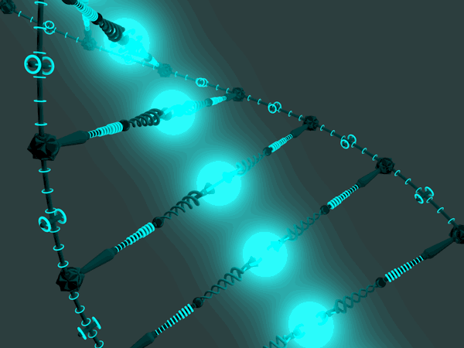
Biología Colegio Mater Dolorosa Profesor Emerson Adolfo González

Slide 2
Organización, estructura y actividad celular
Célula
Teoría leyes y postulados.
Tipos de células
Organelos
Organismos unicelulares y pluricelulares.
Organismos autótrofos y heterótrofos.
Funciones vitales de los seres vivos.

Slide 3
Procesos y Funciones Biológicas
Nutrientes y biomoleculas.
Proteínas.
Aminoácidos.
Ácidos nucleicos
Nucleótidos.
Polisacáridos – monosacáridos.
Lípidos.
Ácidos grasos.
Vitaminas y minerales.
Hormonas.

Slide 4
Herencia y Evolución
Ciclo celular.
Mitosis y Meiosis.
Conceptos básicos de genética.
Fenotipo y genotipo.
Mutaciones cromosómicas, algunos síndromes.
Resolución de problemas:
Herencia mendeliana (Mono hibridismo y di hibridismo).
Herencia ligada al sexo (ligada a X y holándrica).

Slide 5
Organismo y Ambiente
Nutrición autótrofa y heterótrofa.
Fotosíntesis.
Cadenas y tramas.
Biomasa.
Interacciones en comunidades ecológicas.
Ecosistemas de chile flora y fauna.
Calentamiento global y efecto invernadero.

